Slide 1




ФАКУЛТЕТ ЗА МАШИНСТВО И ГРАЂЕВИНАРСТВО У КРАЉЕВУ
УНИВЕРЗИТЕТА У КРАГУЈЕВЦУ
ГОДИНА ТРАДИЦИЈЕ
ВОДИЧ
ЗА OFFICE365 ПРИЈАВУ

Slide 2


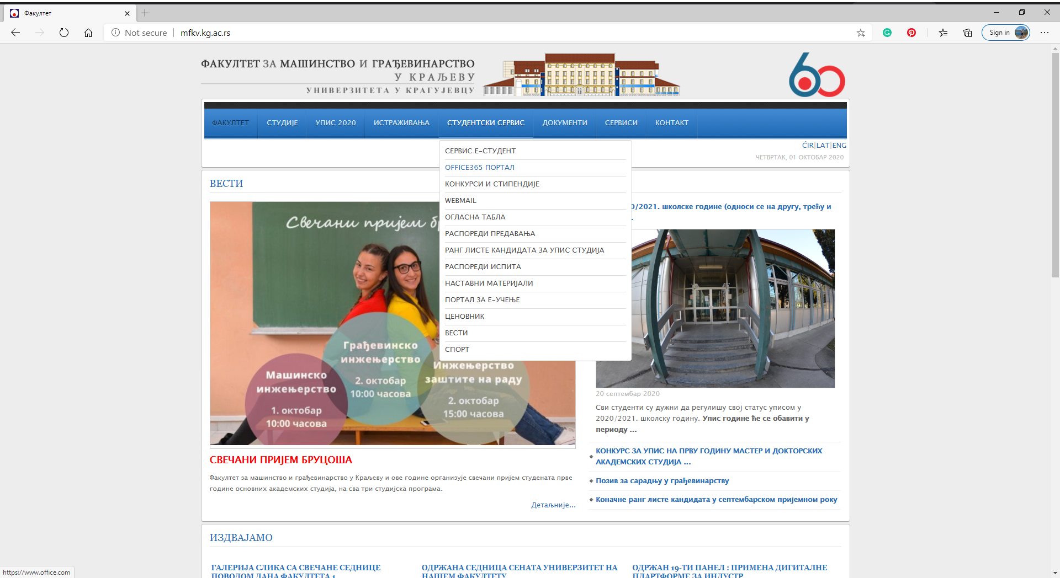
Факултет за машинство и грађевинарство у Краљеву
УНИВЕРЗИТЕТА У КРАГУЈЕВЦУ

Slide 3
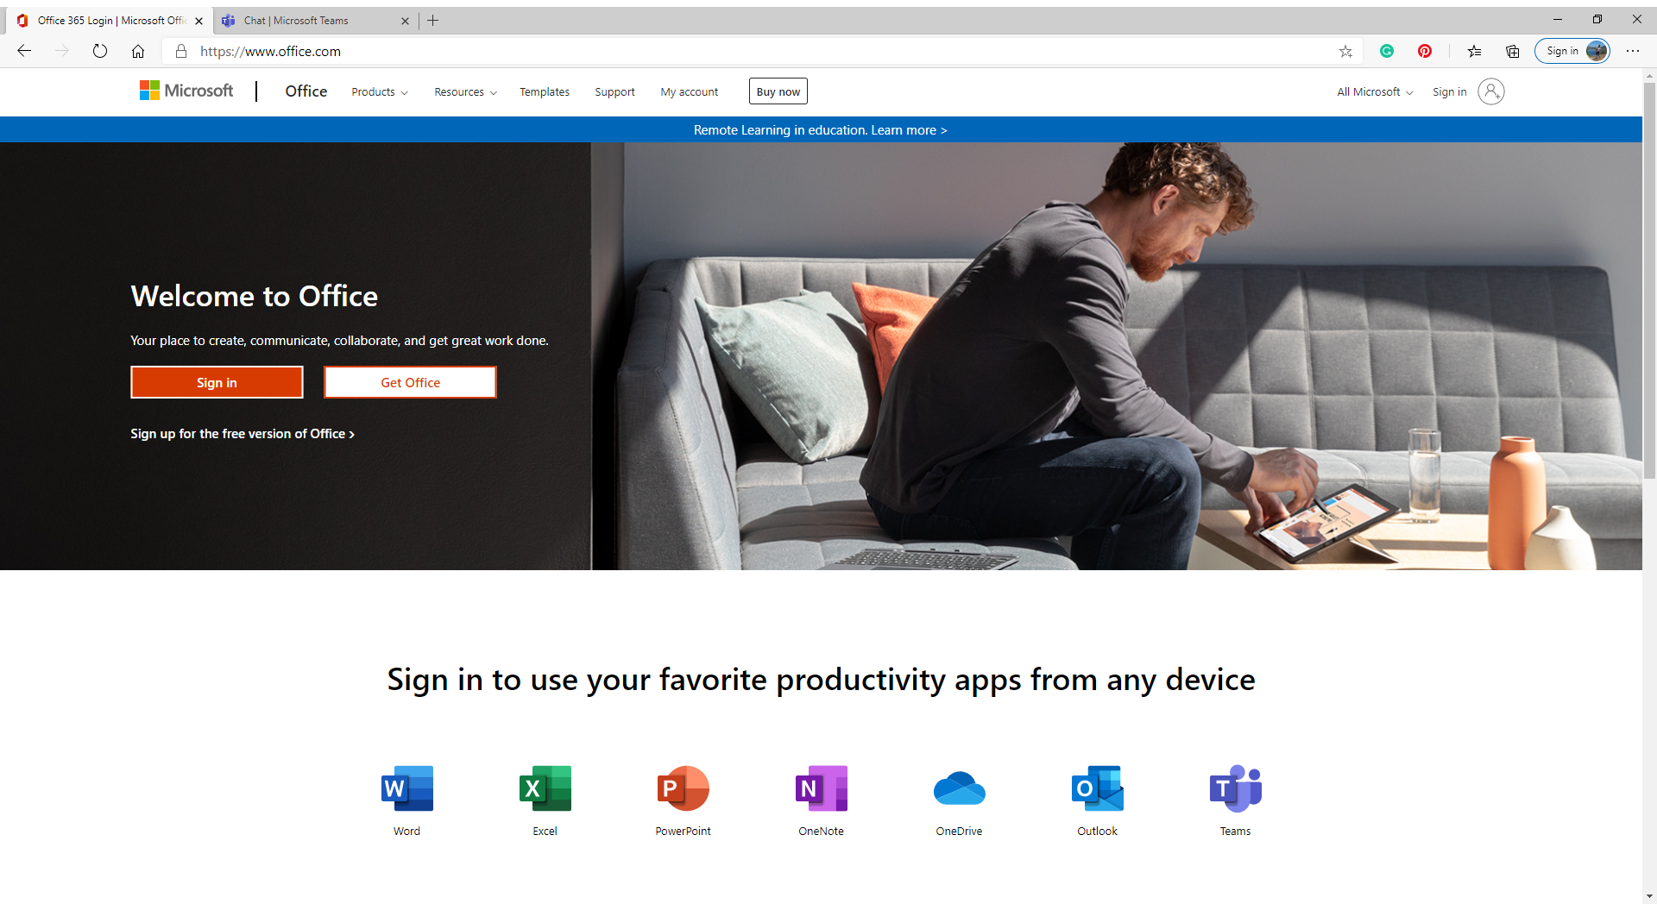
Факултет за машинство и грађевинарство у Краљеву
УНИВЕРЗИТЕТА У КРАГУЈЕВЦУ

Slide 4
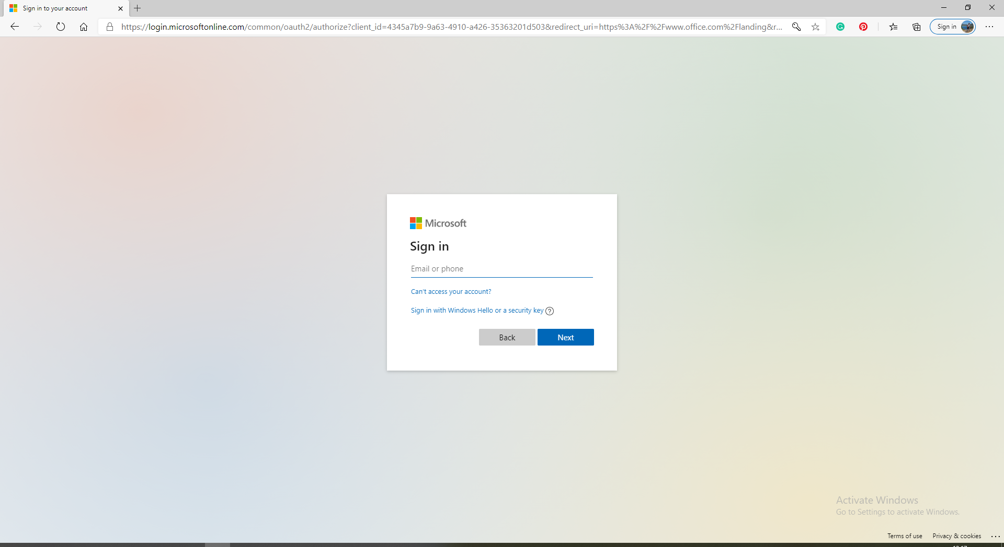
Факултет за машинство и грађевинарство у Краљеву
УНИВЕРЗИТЕТА У КРАГУЈЕВЦУ

Slide 5
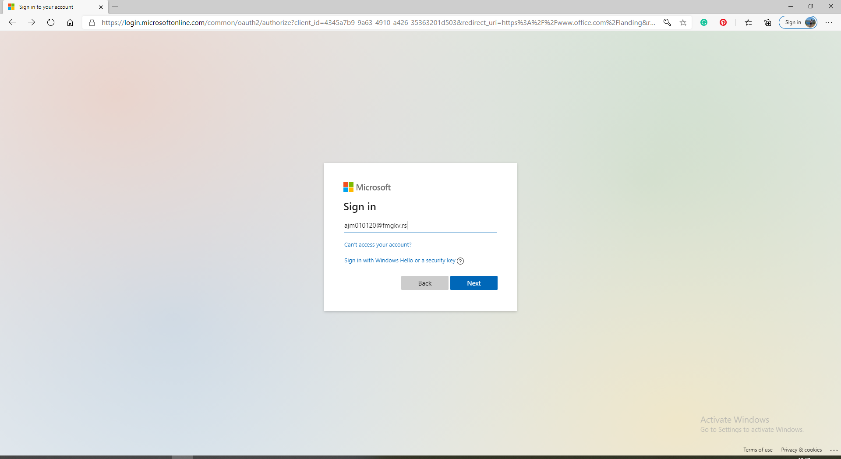
Факултет за машинство и грађевинарство у Краљеву
УНИВЕРЗИТЕТА У КРАГУЈЕВЦУ

Slide 6
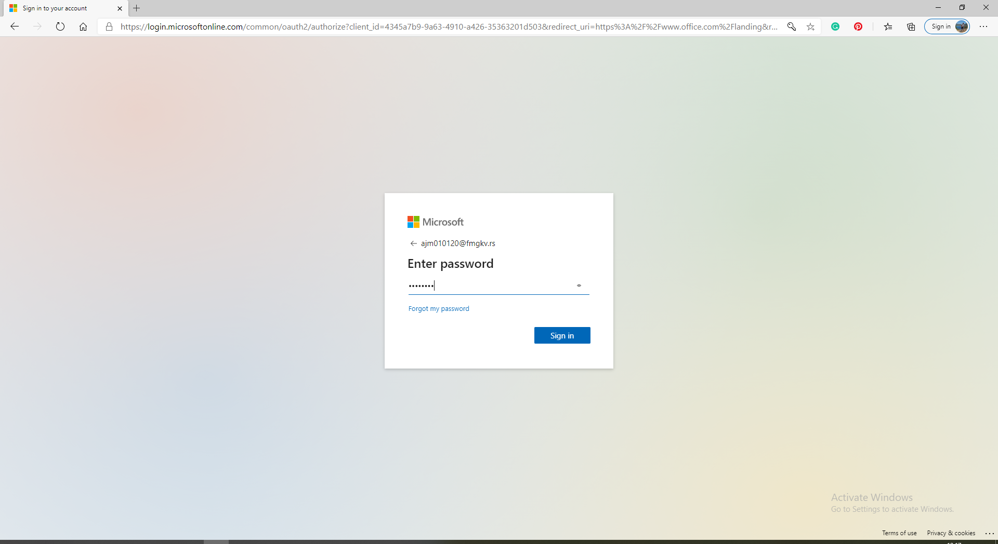
Факултет за машинство и грађевинарство у Краљеву
УНИВЕРЗИТЕТА У КРАГУЈЕВЦУ

Slide 7
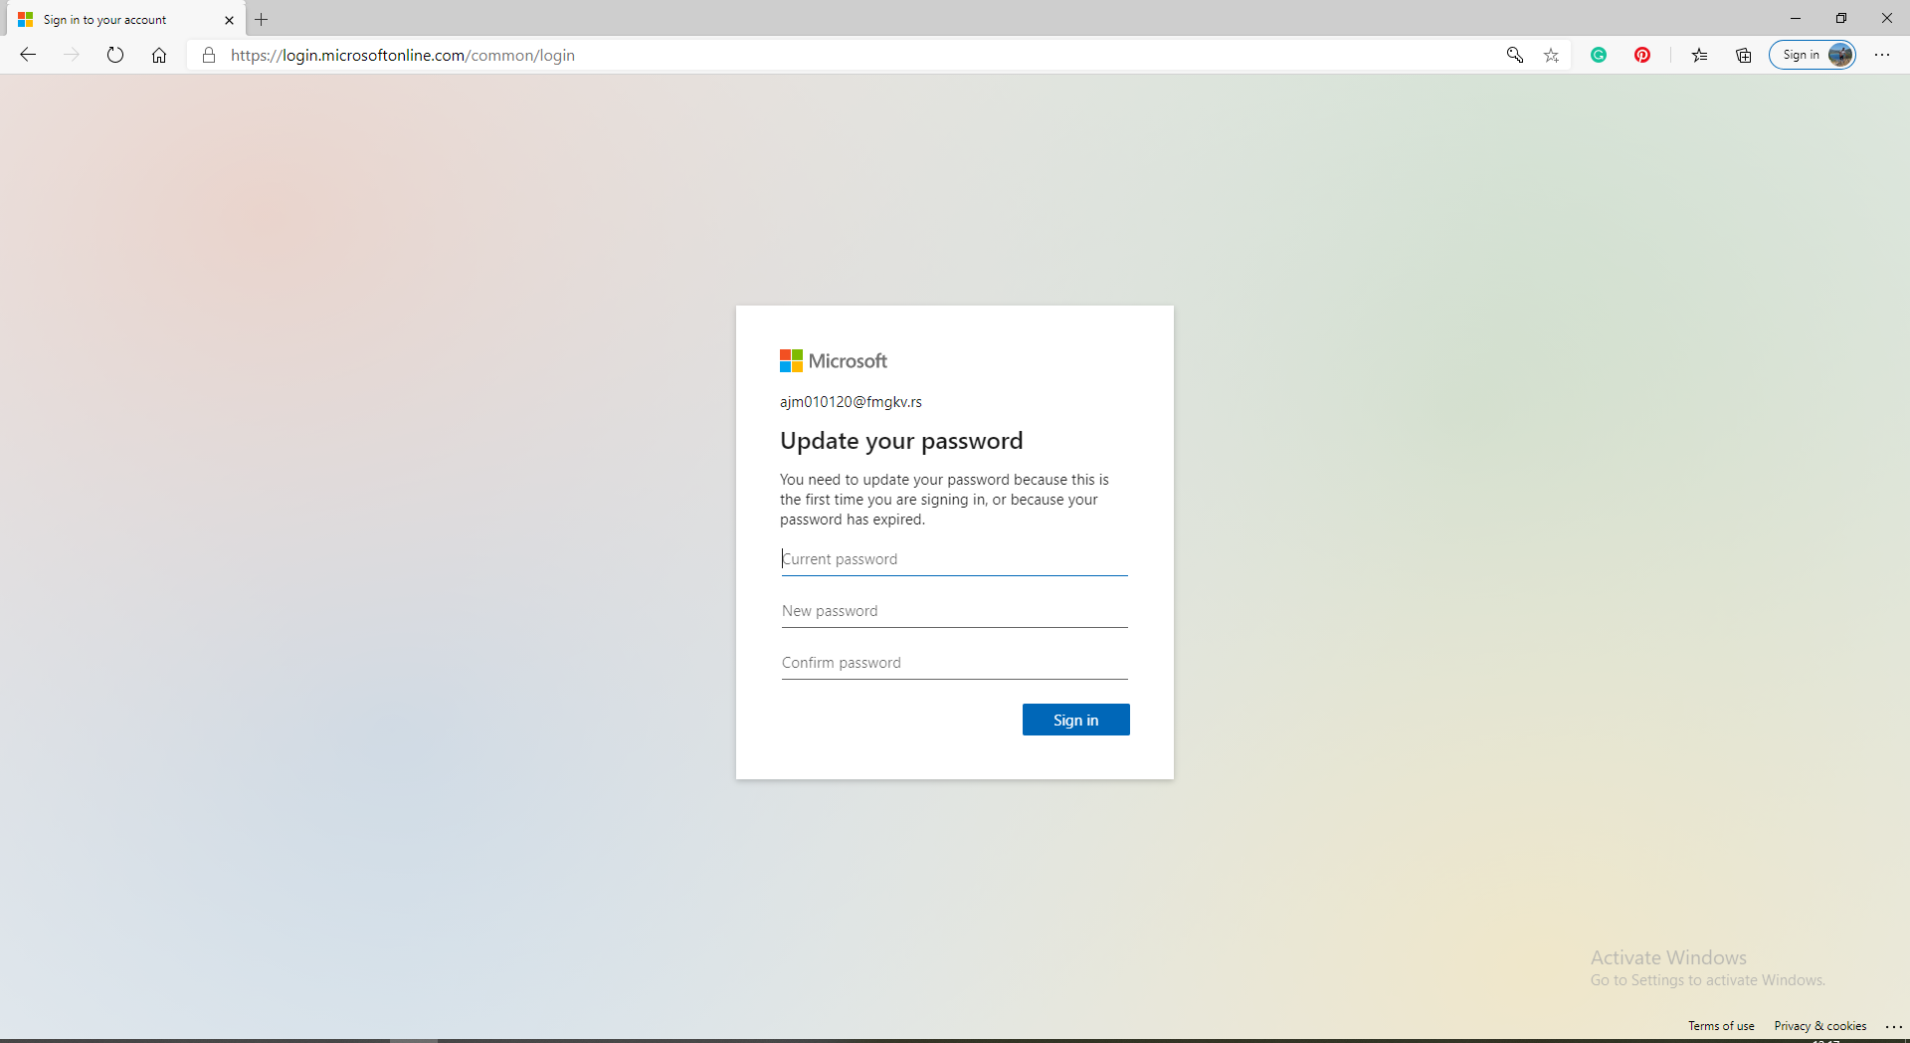
Факултет за машинство и грађевинарство у Краљеву
УНИВЕРЗИТЕТА У КРАГУЈЕВЦУ

Slide 8
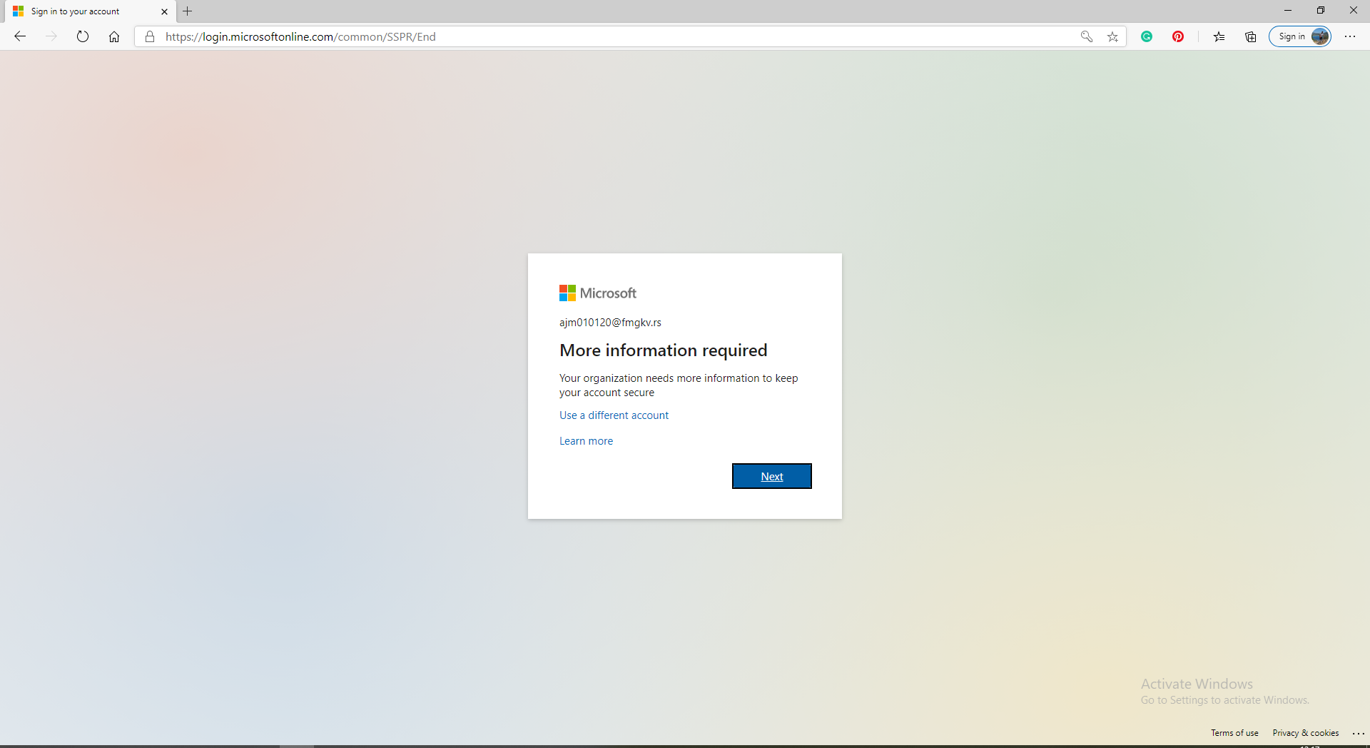
Факултет за машинство и грађевинарство у Краљеву
УНИВЕРЗИТЕТА У КРАГУЈЕВЦУ

Slide 9
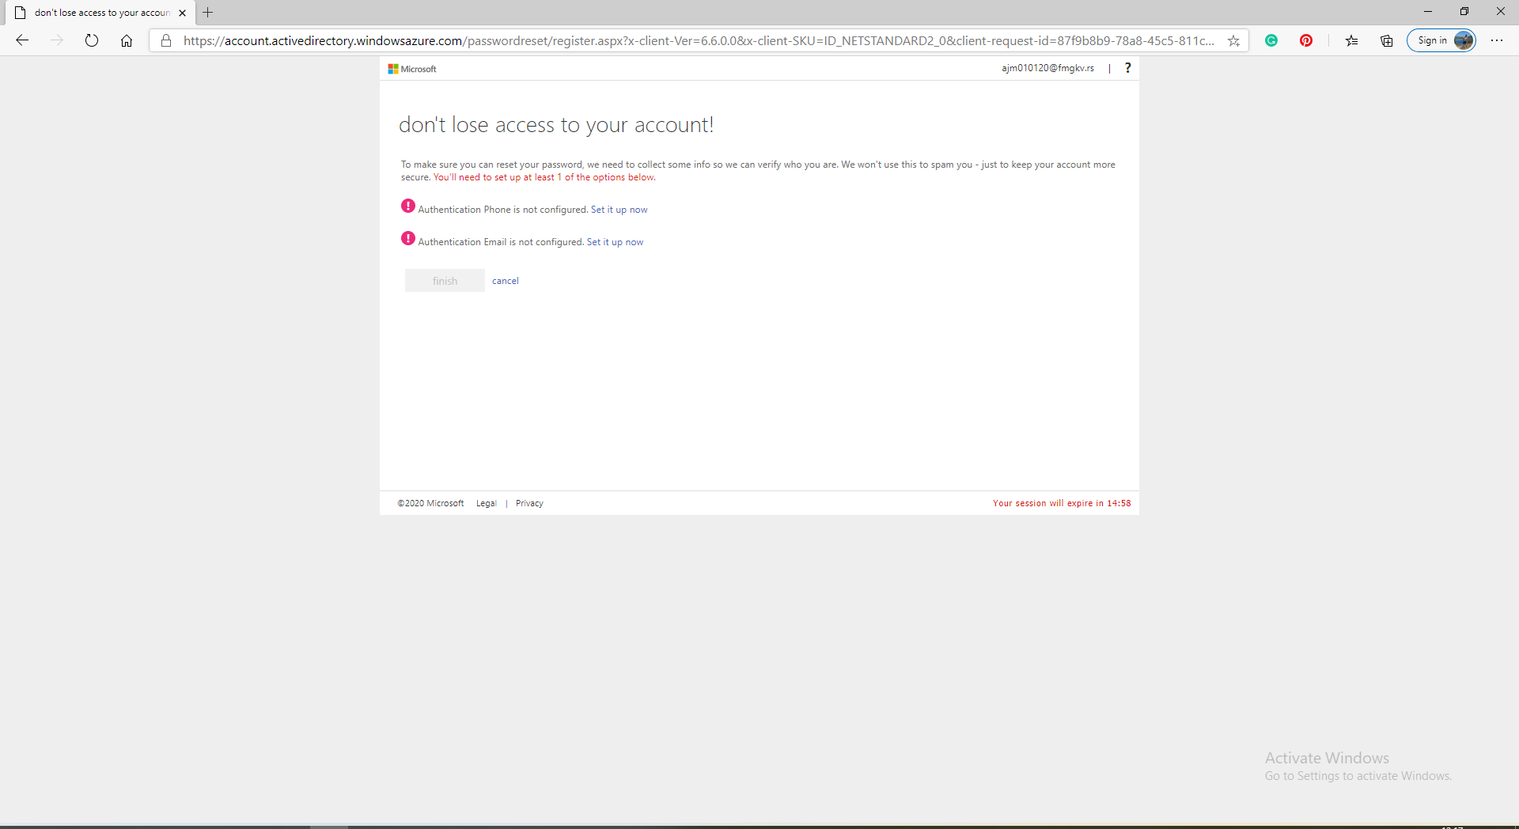
Факултет за машинство и грађевинарство у Краљеву
УНИВЕРЗИТЕТА У КРАГУЈЕВЦУ

Slide 10
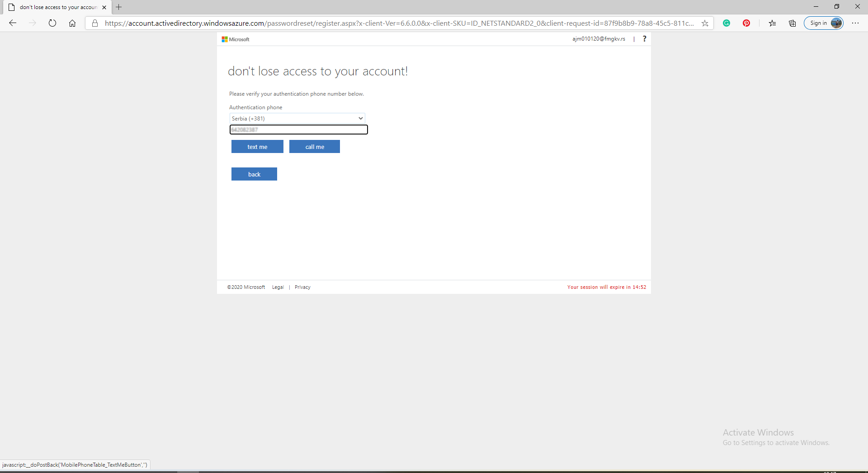
Факултет за машинство и грађевинарство у Краљеву
УНИВЕРЗИТЕТА У КРАГУЈЕВЦУ

Slide 11
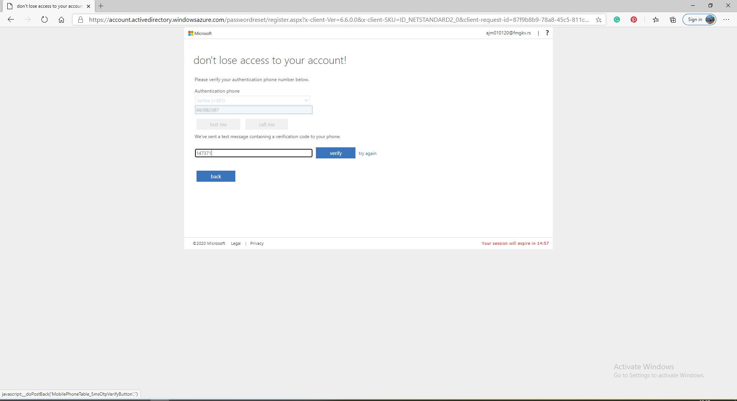
Факултет за машинство и грађевинарство у Краљеву
УНИВЕРЗИТЕТА У КРАГУЈЕВЦУ

Slide 12
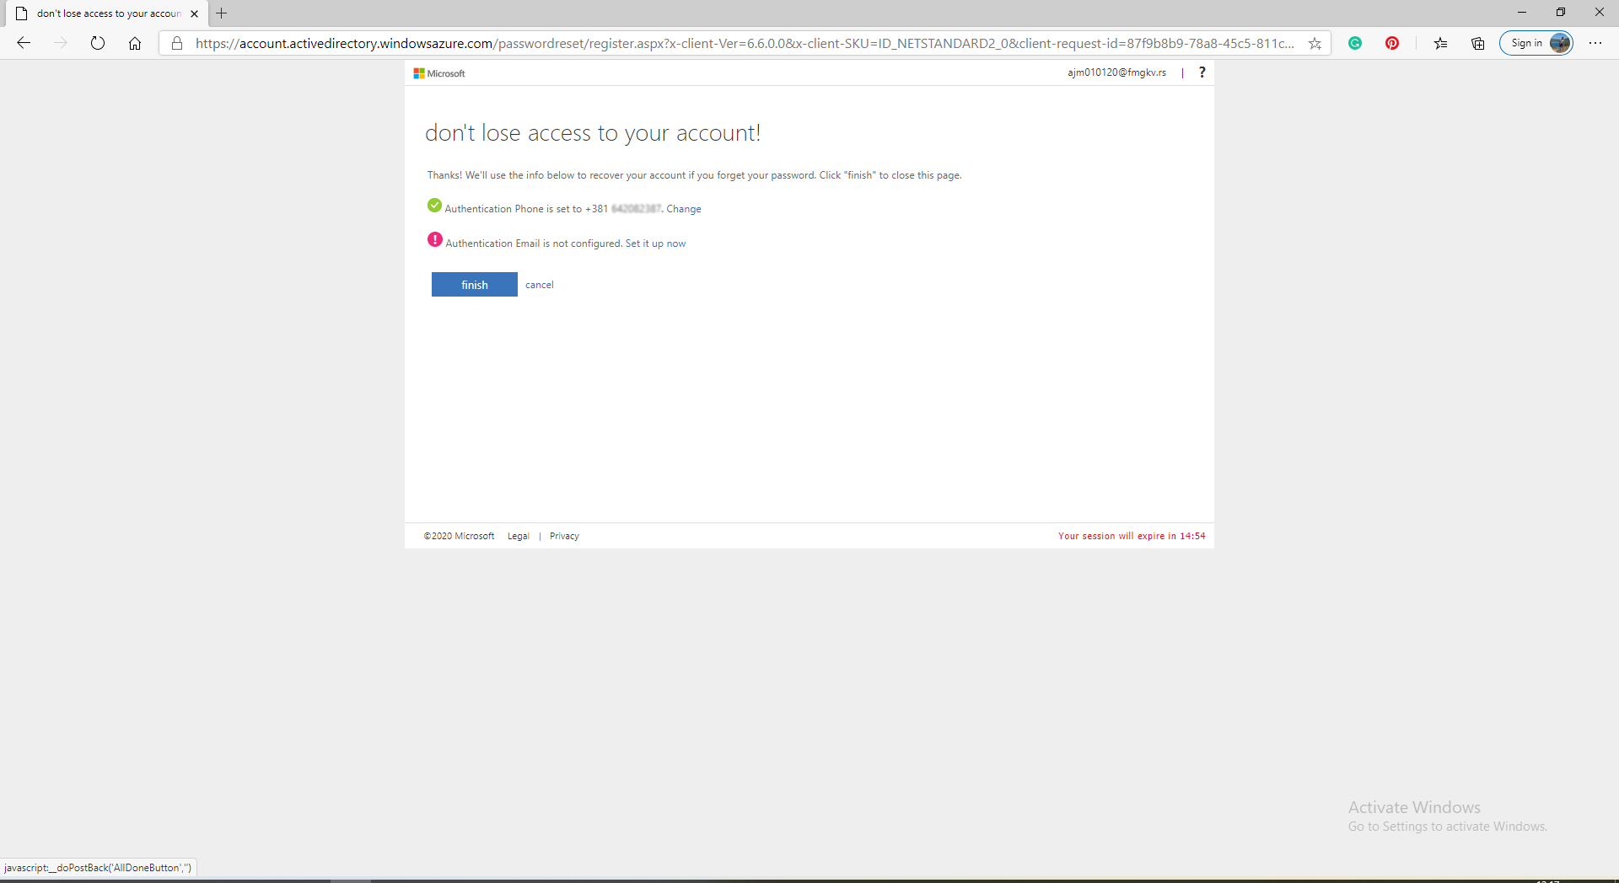
Факултет за машинство и грађевинарство у Краљеву
УНИВЕРЗИТЕТА У КРАГУЈЕВЦУ

Slide 13
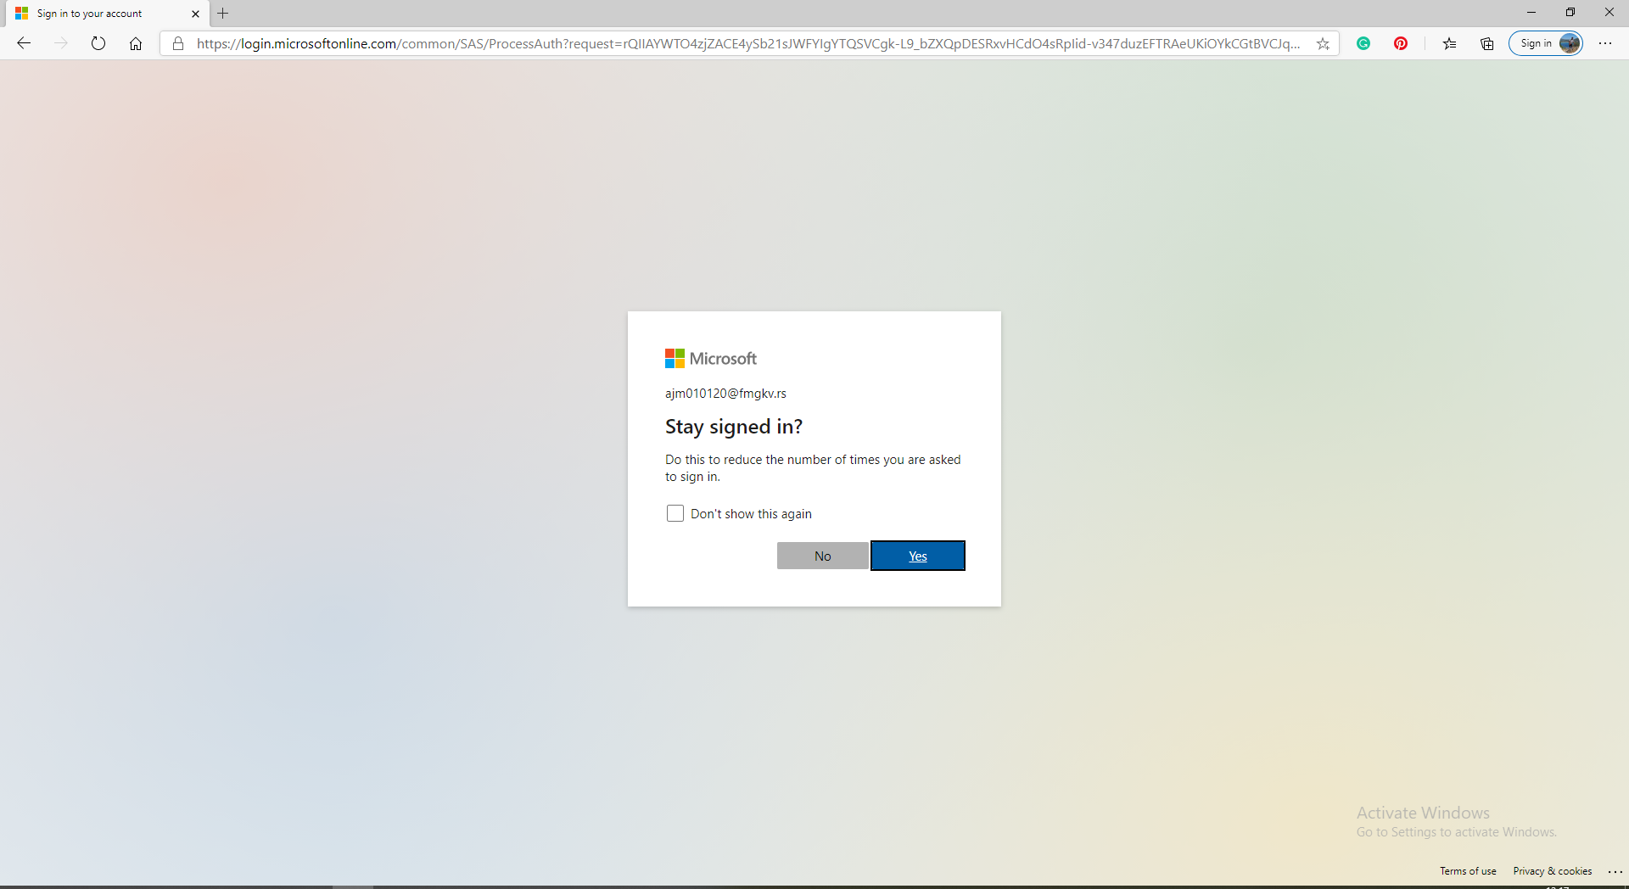
Факултет за машинство и грађевинарство у Краљеву
УНИВЕРЗИТЕТА У КРАГУЈЕВЦУ

Slide 14
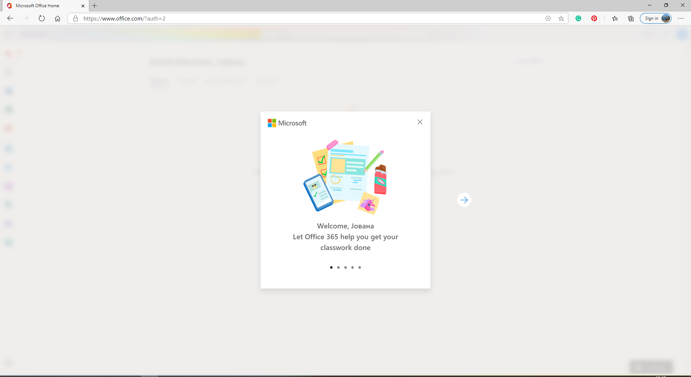
Факултет за машинство и грађевинарство у Краљеву
УНИВЕРЗИТЕТА У КРАГУЈЕВЦУ

Slide 15
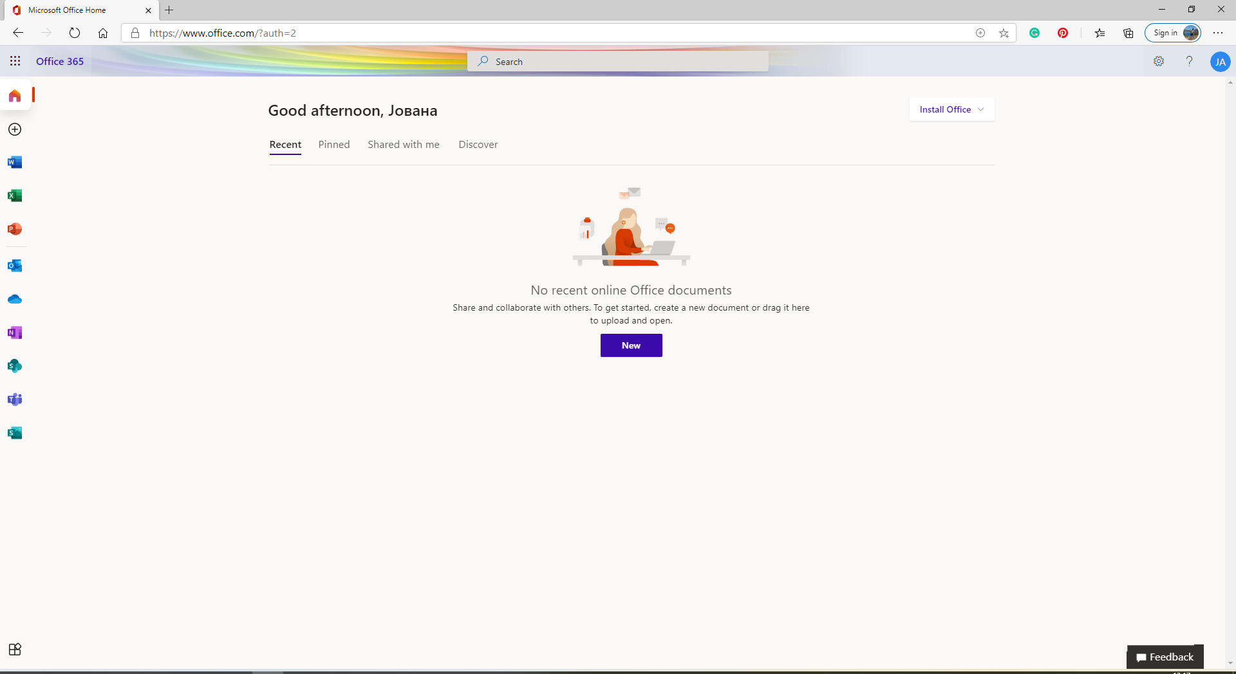
Факултет за машинство и грађевинарство у Краљеву
УНИВЕРЗИТЕТА У КРАГУЈЕВЦУ

Slide 16
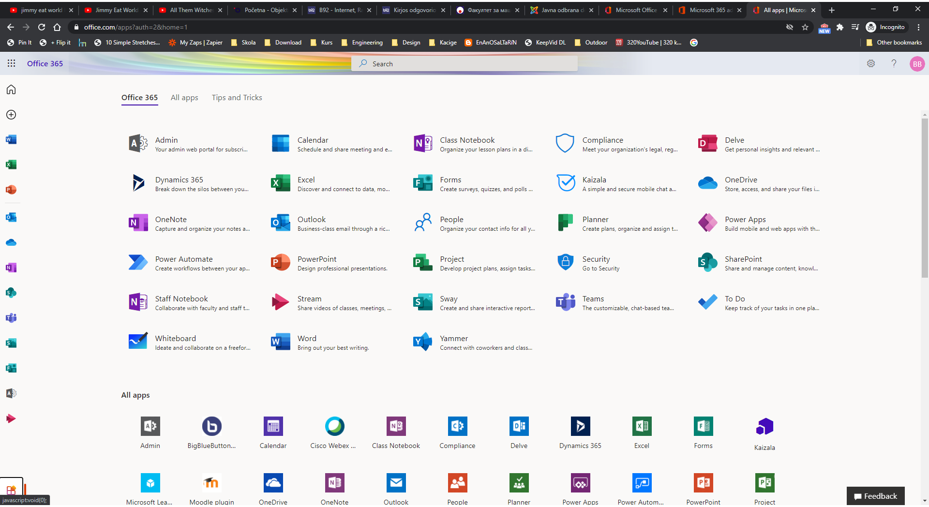
Факултет за машинство и грађевинарство у Краљеву
УНИВЕРЗИТЕТА У КРАГУЈЕВЦУ

Slide 17
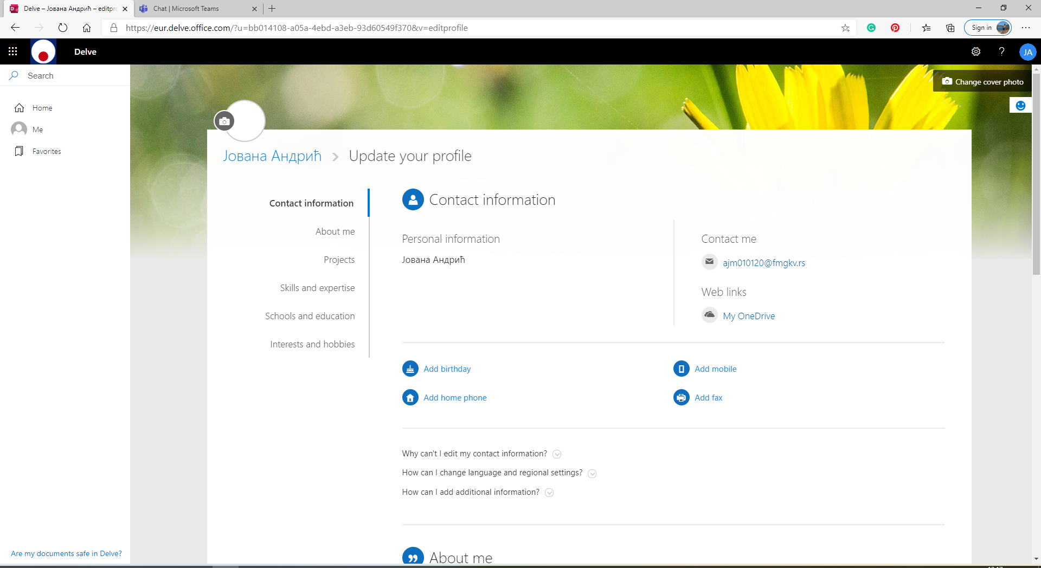
Факултет за машинство и грађевинарство у Краљеву
УНИВЕРЗИТЕТА У КРАГУЈЕВЦУ

Slide 18
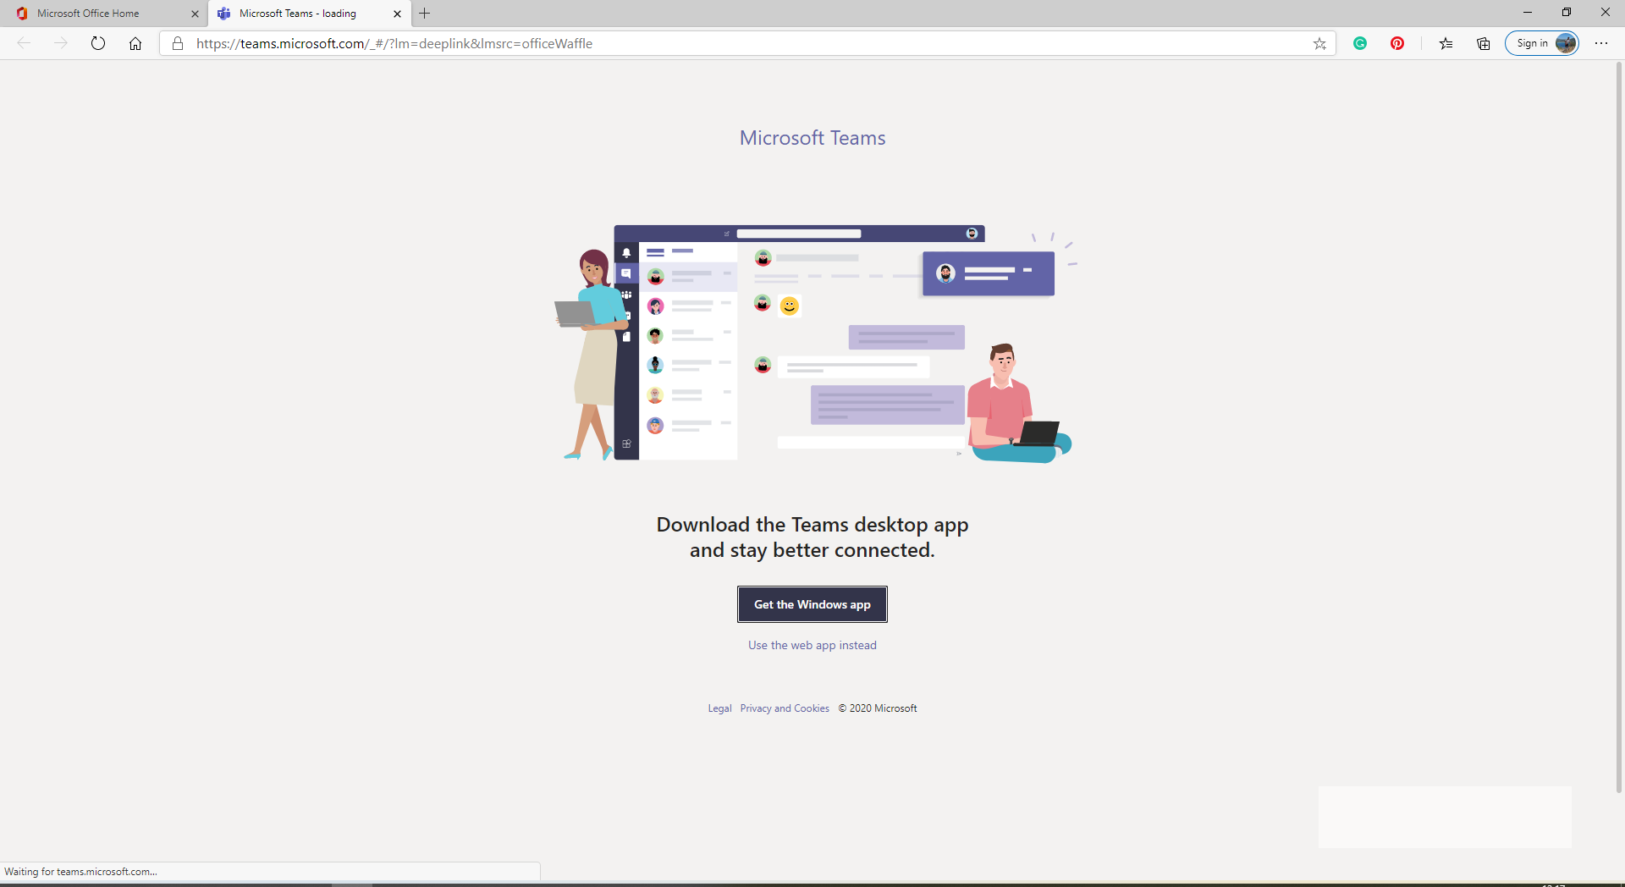
Факултет за машинство и грађевинарство у Краљеву
УНИВЕРЗИТЕТА У КРАГУЈЕВЦУ
https://support.microsoft.com/sr-latn-rs/office/microsoft-teams-video-obuka-4f108e54-240b-4351-8084-b1089f0d21d7

Slide 19
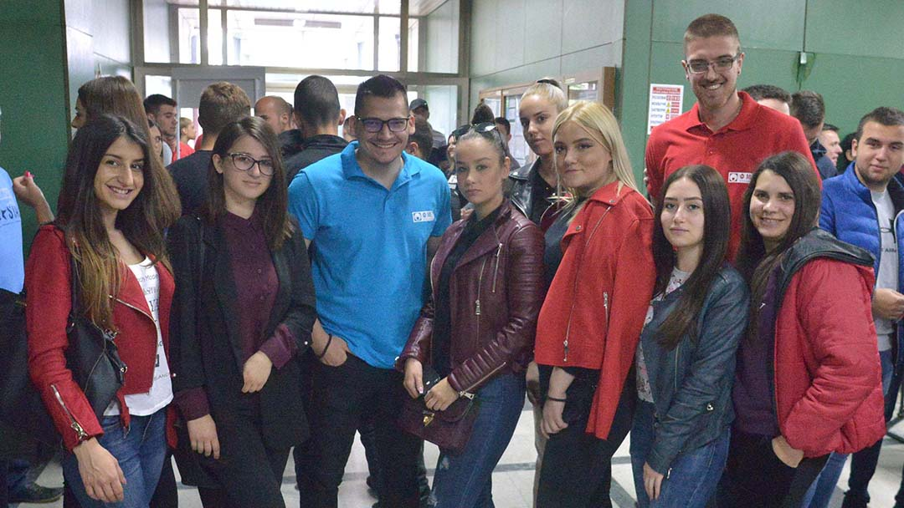
Факултет за машинство и грађевинарство у Краљеву
УНИВЕРЗИТЕТА У КРАГУЈЕВЦУ
ХВАЛА НА ПАЖЊИ!
СРЕЋАН ПОЧЕТАК!

